Slide 1
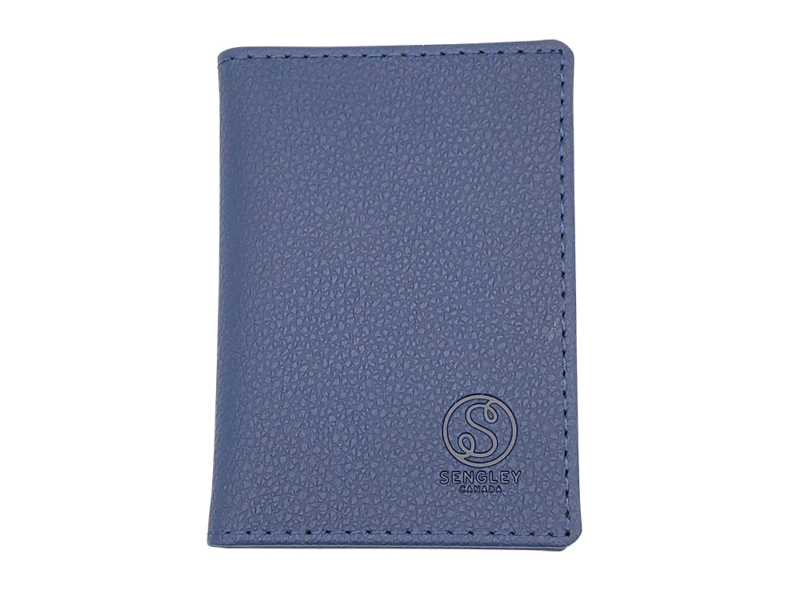
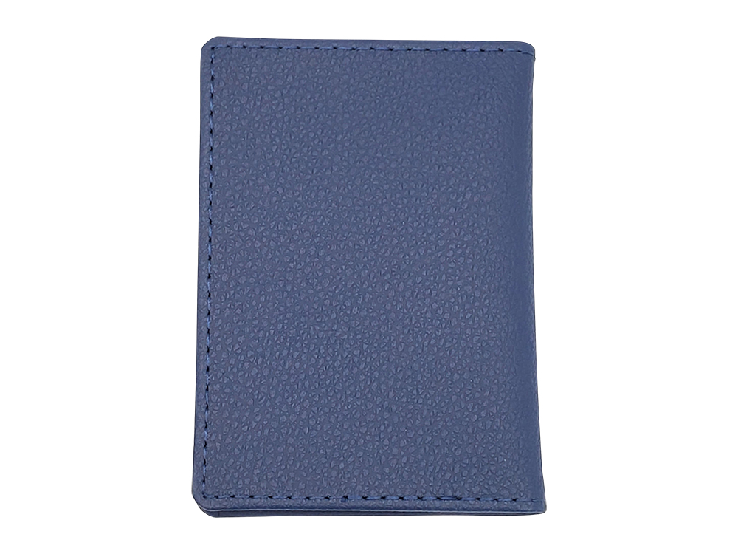
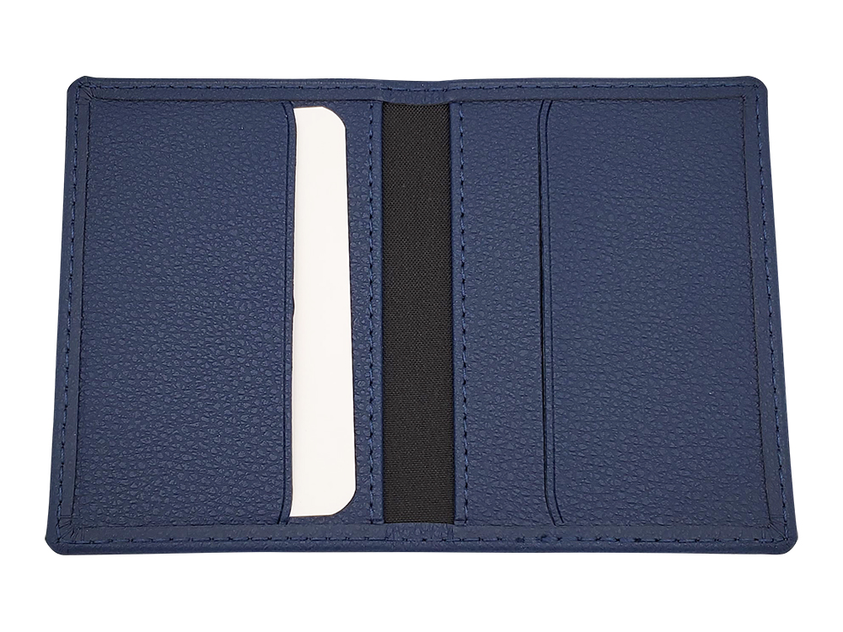
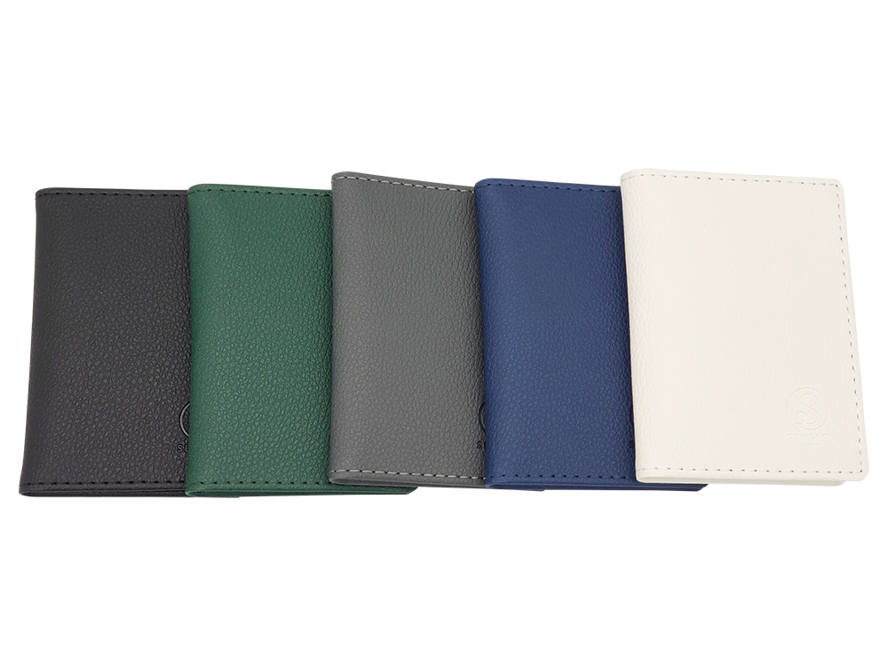
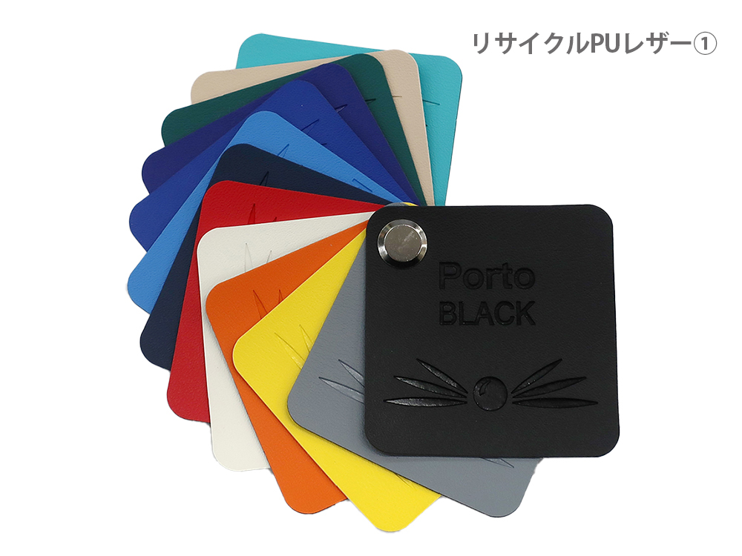
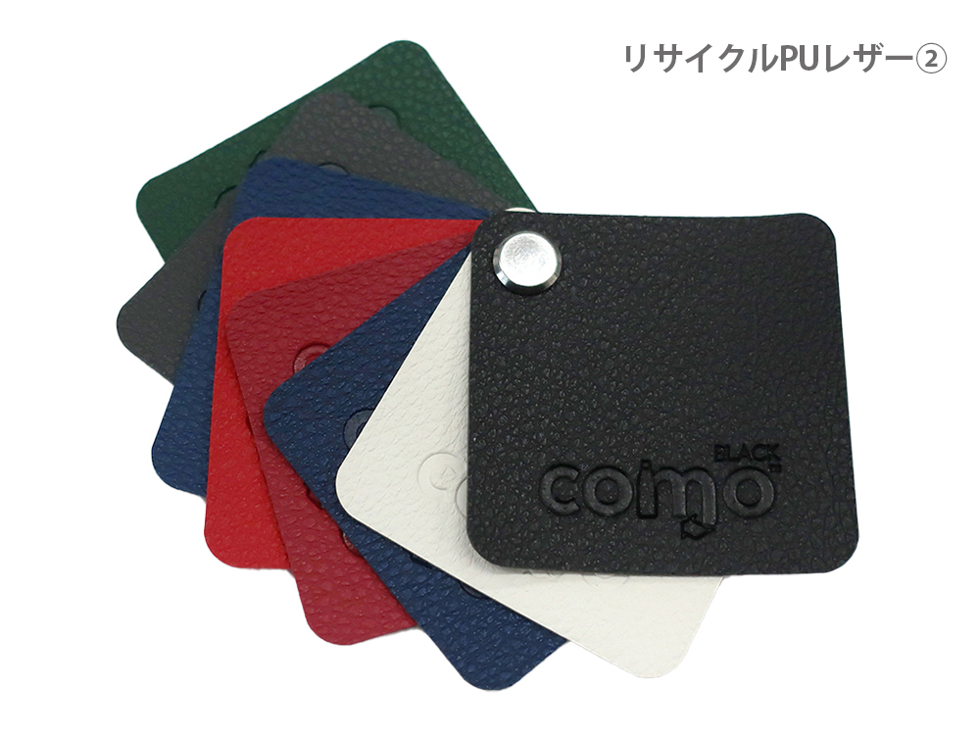
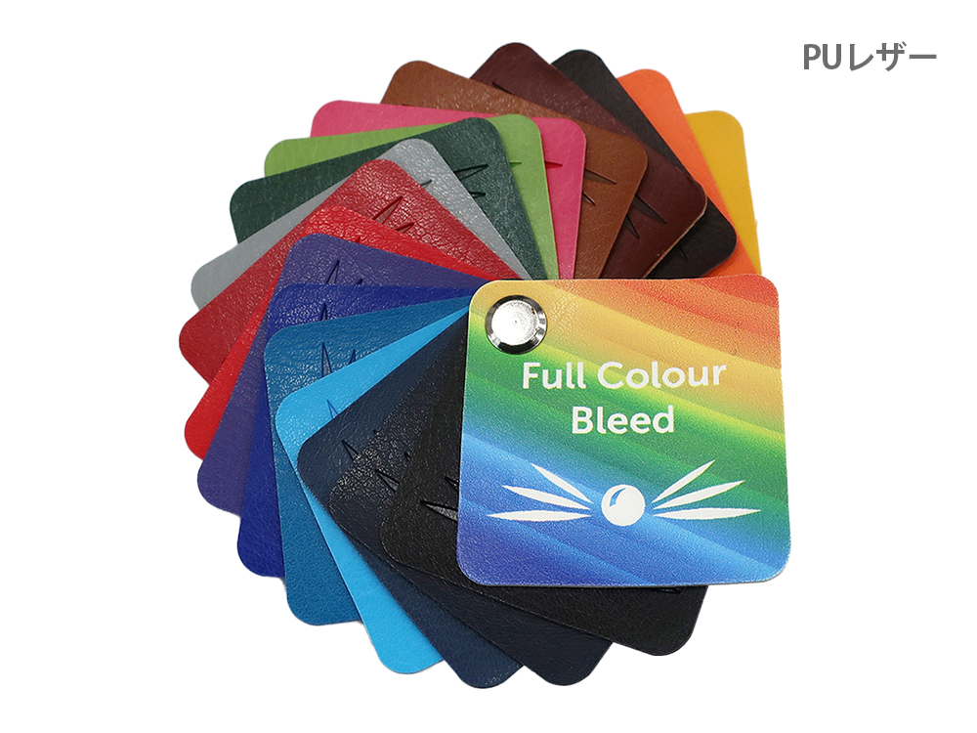
レザー調二つ折りカードケース
シンプルなカードケース
500個から
カードを最大4枚収納可能なシンプルなカードケース。 リサイクルレザーでの作成も可能。
品 番 org530 サイズ 約99 x 72 x 5mm 材 質 PUレザー 名入れ 型押し又は箔押し（シルク印刷、フルカラー印刷も可） 外 装 個別PP袋入
校了後約50日～

